Slide 1



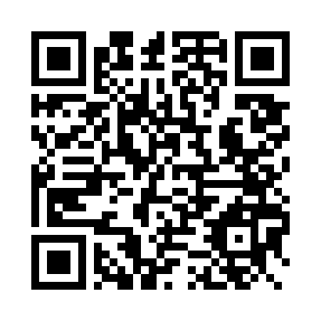



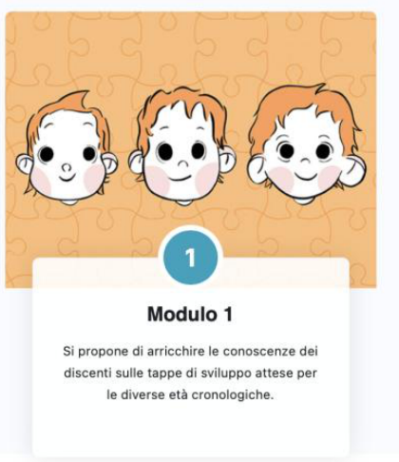

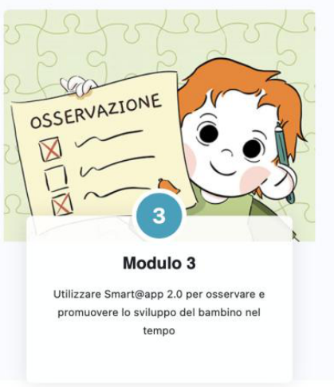

Osservare e promuovere lo sviluppo nei servizi educativi
OssNA (Istituto Superiore di Sanità) - Coordinatore: Maria Luisa Scattoni
MANUALE
Tavole grafiche
PIATTAFORMA
Formazione e osservazione
FORMAZIONE
3 Moduli formativi
Strumento per la conoscenza dello sviluppo tipico e atipico e delle principali strategie di promozione dello sviluppo
https://osservatorionazionaleautismo.iss.it

